Slide 1
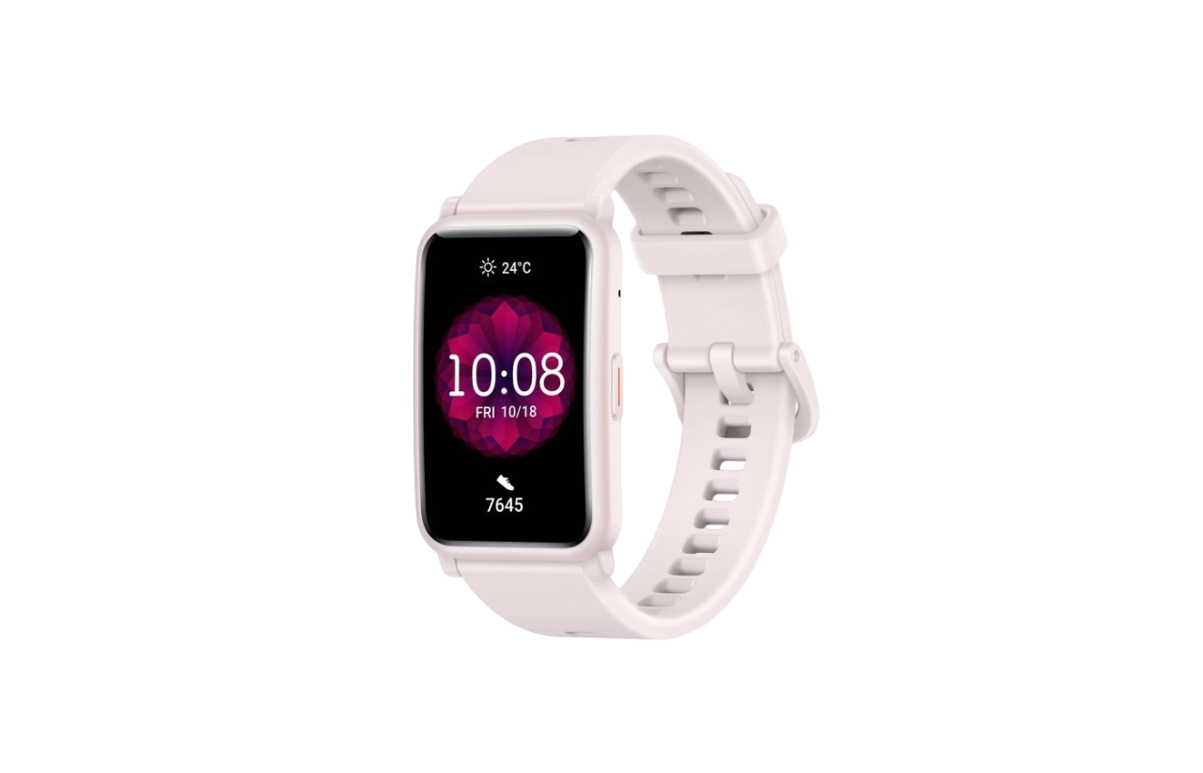
Honor Watch ES
Буданова К. А. ПОИТ-5

Slide 2
Краткая характеристика
Умные часы, разработанные компанией Honor, которые сочетают в себе функции фитнес-трекера и умных часов.
Имеют 1,64-дюймовый AMOLED сенсорный дисплей, размер 46 мм x 30 мм x 10,7 мм, вес 34гр, поддерживают отслеживание активности, сна, сердечного ритма, уровня стресса и насыщения кислородом в крови, а также имеют возможность управления музыкой, оповещений и уведомлений о звонках и сообщениях.

Slide 3
Ключевое преимущество
Высокая точность и надежность в измерении физической активности и здоровья являются ключевыми преимуществами Honor Watch ES. Эти принципы делают часы привлекательным выбором для людей, которые хотят надежно отслеживать свое здоровье и контролировать свою физическую активность в повседневной жизни.

Slide 4

ЦЕЛЕВАЯ АУДИТОРИЯ
Возраст: от 18 до 50 лет.
Пол: не имеет значения.
Уровень доходов: средний и выше.
Жизненный цикл семьи: не имеет значения.
Социальное положение: не имеет значения.
Профессиональная принадлежность: люди, которые работают в офисе, находятся в постоянном стрессе или заняты сидячей работой.
Образование: не имеет значения.
Интересы, потребности: люди, которые заботятся о своем здоровье и физической форме, а также любители активного образа жизни, которые хотят получать надежную и достоверную информацию о своих физических показателях. Также это люди, которые ценят модные и функциональные гаджеты для повседневного использования.
Целевой рынок: ориентирован на людей, которые хотят следить за своей физической активностью, контролировать свой сон, уровень стресса и общее состояние здоровья.

Slide 5
Результаты PEST-анализа
Политические | Изменение в отрасли | Изменение в компании | Действия
Государственная социальная политика | Введение новых социальных программ или изменение стандартов национального здравоохранения | Необходимость пересмотра производственных процессов и/или разработки новых продуктов, соответствующих новым стандартам | Адаптируем производственные процессы и/или разрабатываем новые продукты.
Отношение правительства с иностранными государствами | Введение новых таможенных пошлин на импортируемые товары | Смена правительства, что приводит к изменению отношения к внешней торговле | Вводим новые регуляции по ведению бизнеса с зарубежными партнерами.
Общемировая политическая нестабильность | Увеличение геополитических рисков | Снижение спроса на роскошные товары | Пересматриваем ценовую политику.
Экономические
Изменение спроса | Увеличение/снижение платежного спроса | Рост/снижение объема продаж | Разрабатываем новые функции и модели, чтобы удовлетворить потребности рынка.
Изменение покупательной способности населения | Снижение/увеличение спроса на роскошные товары | Снижение/повышение объема продаж | Пересматриваем стратегию маркетинга, чтобы привлечь более широкую аудиторию.
Инфляция | Увеличение стоимости компонентов для производства смарт-часов | Рост цен на смарт-часы | Проводим анализ рынка, чтобы определить оптимальный уровень цен.

Slide 6
Результаты PEST-анализа
Социально-культурные
Тренды | Рост популярности фитнеса и здорового образа жизни | Рост спроса на смарт-часы с функциями отслеживания здоровья | Разрабатываем новые функции, связанные с здоровьем и фитнесом, чтобы удовлетворить потребности рынка.
Средний возраст населения | Старение населения и рост количества пожилых людей | Снижение спроса на смарт-часы из-за низкой адаптации для пожилых людей | Пересматриваем дизайн и функции, чтобы сделать смарт-часы более удобными и доступными для пожилых людей.
Образ жизни и привычки населения | Рост популярности современных технологий и гаджетов | Рост спроса на смарт-часы с различными функциями, такими как музыкальные плееры, уведомления и т.д. | Разрабатываем новые функции, чтобы удовлетворить потребности рынка и сделать продукты более конкурентоспособными.
Технологические
Уровень инноваций в отрасли | Высокий уровень конкуренции в отрасли, много новых игроков на рынке | Рост объема продаж | Инвестируем в НИОКР и развитие новых технологий, чтобы сохранить конкурентоспособность продуктов.
Развитие технологий | Быстрый рост технологических возможностей в отрасли | Рост спроса на смарт-часы с новыми функциями | Инвестируем в НИОКР и разработку новых технологий, чтобы удовлетворить потребности рынка и сделать продукты более конкурентоспособными.
Направления НИОКР | Развитие новых материалов и компонентов для смарт-часов | Разработка более продвинутых и надежных смарт-часов | Инвестируем в НИОКР и развитие новых технологий, чтобы создавать смарт-часы с новыми функциями, более долговечными и надежными.

Slide 7
Описание конкурентов
Фирма-конкурент | Целевая аудитория | Характер выпускаемой продукции, анализ товарной, сбытовой, коммуникационной, ценовой политики | Ключевое преимущество
Apple | Люди с высоким уровнем дохода, любители технологий. | Смарт-часы с экраном Retina, беспроводной связью, GPS. Функциональность и качество продукции являются основными преимуществами. Apple Watch имеют множество полезных функций, таких как контроль здоровья и фитнеса, возможность оплачивать покупки и отправлять сообщения. Apple имеет развитую розничную сеть, которая позволяет продавать часы в Apple Store и других магазинах. Apple активно использует рекламу на телевидении, в Интернете и в печатных изданиях. Apple Watch дорогие по сравнению с другими смарт-часами на рынке, но компания стремится удержать свои цены за счет высокого качества продукции и брендовой идентичности. | Интеграция с другими устройствами Apple и экосистемой приложений делает Apple Watch привлекательными для пользователей, которые уже используют устройства компании.
Samsung | Люди любого возраста, интересующиеся технологиями. | Смарт-часы с экраном Super AMOLED, беспроводной связью, GPS. Samsung сосредоточивается на функциональности и доступности своих часов. Они предлагают широкий набор функций, таких как отслеживание физической активности, музыку и оповещения. Samsung имеет развитую розничную сеть, включая свои магазины и партнеров по продажам. Samsung активно рекламирует свои смарт-часы в телевизионных рекламах, на Интернет-сайтах и в социальных сетях. Samsung Watch стоят дешевле, чем Apple Watch, но дороже некоторых других смарт-часов на рынке. | Широкий выбор моделей и настраиваемость с помощью приложений делает Samsung Watch привлекательными для пользователей, которые ищут смарт-часы по доступной цене и с хорошим функционалом.
Fitbit | Люди, интересующиеся спортом и здоровым образом жизни. | Смарт-часы с GPS, датчиком сердечного ритма, отслеживанием физической активности. Fitbit фокусируется на разработке смарт-часов для людей, которые заботятся о своем здоровье и физической форме. Они предлагают широкий набор функций, таких как отслеживание физической активности, мониторинг сна, контроль сердечного ритма и дыхания. Fitbit продает свои часы в своих магазинах и через онлайн-магазины. Fitbit активно рекламирует свои смарт-часы в Интернете и социальных сетях, сосредотачиваясь на своей аудитории, которая интересуется спортом и здоровым образом жизни. Fitbit предлагает доступные цены на свои смарт-часы, что делает их привлекательными для пользователей, которые ищут бюджетные варианты смарт-часов с функциями здоровья и фитнеса. | Отличная интеграция с приложением Fitbit и другими приложениями для здоровья и фитнеса делает Fitbit Watch привлекательными для людей, которые следят за своим здоровьем.

Slide 8
Результаты анализа конкурентных сил по М. Портеру
Параметр | Значение | Описание | Направления работ
Угроза со стороны товаров-заменителей | 2 | Средний уровень угрозы со стороны товаров-заменителей | Исходя из значений параметров, можно предположить следующие направления работ для продукта "Huawei Honor Watch ES": Улучшение уникальности продукта и выделение на фоне конкурентов; Разработка стратегий продвижения и привлечения новых клиентов; Обеспечение качественного обслуживания клиентов и развитие лояльности; Обеспечение стабильных поставок и поддержание долгосрочных отношений с поставщиками.
Угрозы внутриотраслевой конкуренции | 8 | Средний уровень внутриотраслевой конкуренции
Угроза со стороны новых игроков | 17 | Высокий уровень угрозы входа новых игроков
Угроза потери текущих клиентов | 8 | Средний уровень угрозы ухода клиентов
Угроза нестабильности поставщиков | 5 | Средний уровень влияния поставщиков

Slide 9
ВЫВОДЫ И СТРАТЕГИИ
Вариант стратегии | Возможность | Описание
Стратегия проникновения | Возможна | На рынке носимых устройств наблюдается высокий темп роста, уровень потребления товара компании среди ЦА ниже, чем в среднем по рынку. Частота использования и уровень дистрибуции товара умеренные. Уровень знания бренда высокий, экономии от масштаба нет. Товар имеет конкурентное преимущество на текущем рынке и возможность к высокому уровню инвестиций.
Стратегия развития рынка | Возможна | Компания имеет хорошую возможность выхода на новый рынок с текущим товаром, поскольку: 1. Компания успешна в текущей деятельности; 2. Входные барьеры на новом рынке практически отсутствуют; 3. Темп роста нового рынка высокий; 4. Товар имеет конкурентное преимущество; 5. У компании есть капитал для развития новых рынков.
Стратегия развития товара | Возможна | Компания сможет успешно расширить ассортимент товаров на текущем рынке, т.к. темп роста текущего рынка высокий, есть угроза входа новых игроков, ассортимент у конкурентов постоянно обновляется, а популярность и развитие товара всецело зависят от инноваций и предложений новых продуктов. Единственной проблемой при развитии нового товара может являться то, что текущий товар ещё не устарел.
Стратегия диверсификации | Возможна | Замедляющийся, но растущий объём рынка и высокий уровень конкуренции. У компании имеются дополнительные свободные ресурсы для развития бизнеса на новом рынке и высокий уровень компетенции для ведения бизнеса на новом рынке.

Slide 10
ВЫВОДЫ И СТРАТЕГИИ
КЛЮЧЕВЫЕ ИСТОЧНИКИ РОСТА КОМПАНИИ
1. Привлекательность бренда: Honor является одним из самых узнаваемых и привлекательных брендов смартфонов в Китае и других странах, благодаря своему сочетанию современного дизайна и технических характеристик. 2. Широкий ассортимент продукции: компания предлагает широкий ассортимент продукции, включая смартфоны, планшеты, наушники и другие устройства, что позволяет ей достичь более широкой аудитории и удовлетворить различные потребности потребителей. 3. Конкурентоспособная ценовая политика: Honor известна своей конкурентоспособной ценовой политикой, которая позволяет ей оставаться привлекательной для потребителей с разным уровнем дохода. 4. Инновационные технологии: Honor активно инвестирует в исследования и разработки, чтобы создавать новые продукты и услуги, которые отвечают на нужды потребителей. Например, компания недавно представила первый в мире смартфон, работающий на базе процессора Qualcomm Snapdragon 888 Plus, что может привлечь внимание потребителей, которые ищут наиболее передовые технологии. 5. Установленная база пользователей: Honor уже имеет значительную базу пользователей в различных регионах, включая Азию, Европу и Латинскую Америку. Это предоставляет компании возможность продвижения новых продуктов и услуг среди своих существующих пользователей.

Slide 11
Спасибо за внимание!

